Slide 1
Csoporttagok
Ináncsi Krisztián: Cég tulajdonos (elnökvezérigazgató)
Fábián Tamás: Programozó matefizikus
Bartók Krisztián: Védelmi rendszer, az egyszemélyes hadsereg

Slide 2
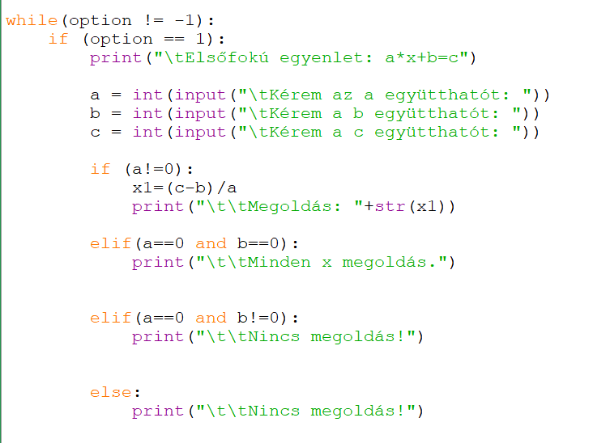

Ináncsi Krisztián
Elsőfokú egyenletet készítette el, amivel ki lehet számolni az általunk beírt egyenletet

Slide 3
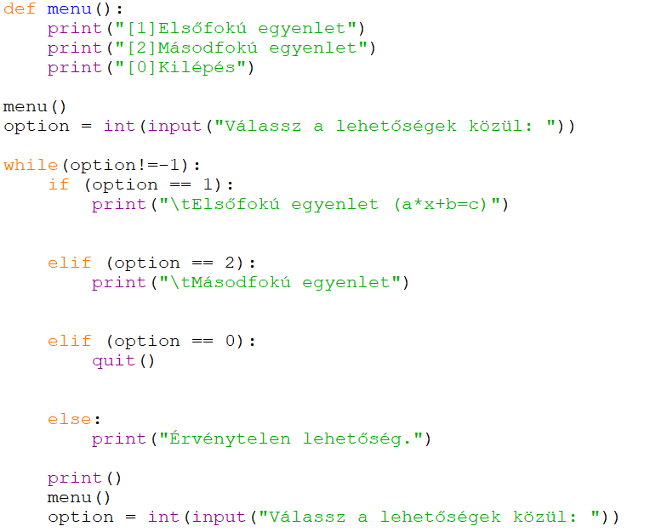
Fábián Tamás
A menüt készítette el, amivel ki lehet választani melyik egyenletet szeretnénk kiválasztani

Slide 4
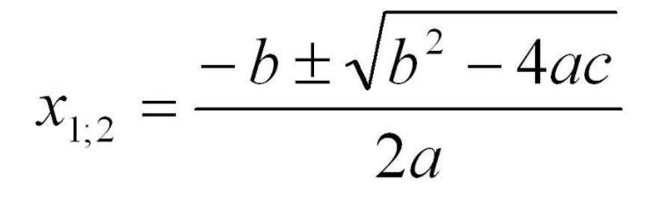
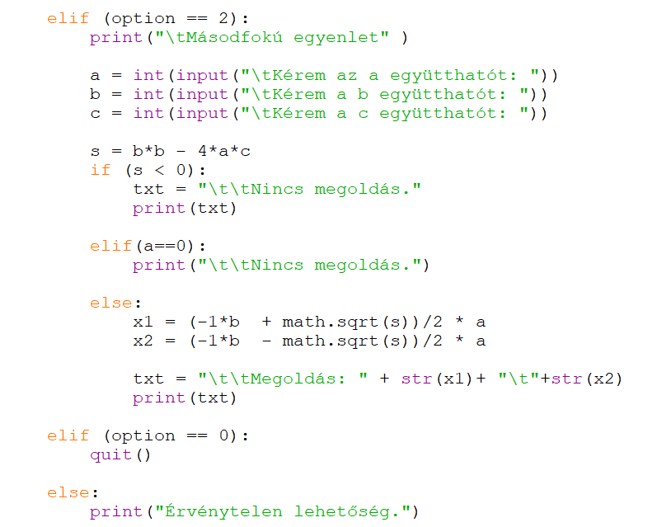
Bartók Krisztián
Másodfokú egyenletet készítette el, amivel ki lehet számolni az általunk beírt egyenletet

